Slide 1
OSCP VÀ CƠ HỘI NGHỀ NGHIỆP TRONG LĨNH VỰC KIỂM THỬ PHẦN MỀM
Nhóm 14
Cơ sở an toàn thông tin
Người hướng dẫn: Thầy Trần Nhật Long

Slide 2

Thành viên
Trần Thị Hà
Nguyễn Thị Quỳnh
Nguyễn Văn Hiệp
Phạm Đăng Chính

Slide 3
Nội dung trình bày
01
02
03
04
Kiểm thử xâm nhập
Chứng chỉ OSCP
Cơ hội nghề nghiệp
Thực hành

Slide 4

01
Kiểm thử xâm nhập

Slide 5
Pentest là gì?
Pentest: Là cố gắng xâm nhập vào hệ thống để phát hiện ra những điểm yếu tiềm tàng của hệ thống mà tin tặc có thể khai thác và gây thiệt hại
Đối tượng pentest: hệ thống máy tính, web app, mobile app, hạ tầng mạng, IoT, ứng dụng và hạ tầng cloud, API, source code, hoặc một đối tượng IT có kết nối với internet và có khả năng bị tấn công

Slide 6
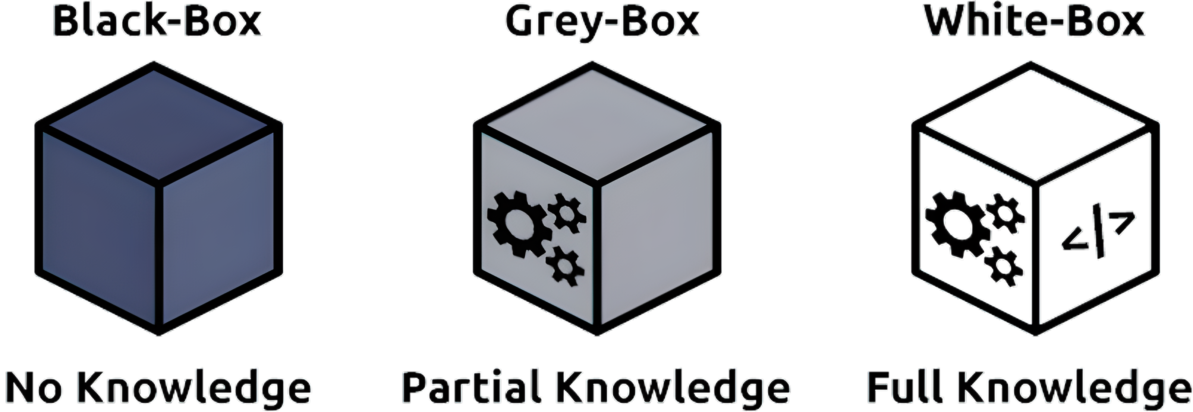
Các loại pentest
Black box
White box
Gray box
Xâm nhập vào hệ thống từ bên ngoài và sẽ hoàn toàn không biết gì về hệ thống đó
Pentester biết trước các thông tin của hệ thống như: IP, sơ đồ hạ tầng, mã nguồn…
Có thông tin về một số đối tượng của hệ thống nhưng không có quyền truy cập vào toàn bộ đối tượng

Slide 7


02
Chứng chỉ OSCP

Slide 8

OSCP là gì?
Offensive Security Certified Professional
Hướng đến các Pentester
Kali Linux
100% thực hành

Slide 9



PWK/PEN-200
Individual
Learn One
Unlimited
$1499
$2499
$5499
90 ngày truy cập phòng lab
Một lần kiểm tra
Tự hướng dẫn
Một khóa học
365 ngày truy cập phòng lab
Hai lần thi
Nội dung độc quyền
Tất cả các khóa học
365 ngày truy cập phòng lab
Thi không giới hạn
Nội dung độc quyền

Slide 10
Nội dung các khoá học của OffSec
Kiến thức về các lỗ hỏng và cách khai thác
Áp dụng các nguyên tắc bảo mật thông tin
Các giai đoạn tấn công
Xây dựng tư duy

Slide 11
Nội dung khoá học PWK/PEN-200
Penetration Testing
Getting Comfortable with Kali Linux
Command Line Fun
Practical Tools
Bash Scripting
Information Gathering
Vulnerability Scanning
Web Application Attacks
Buffer Overflows
Client-Side Attacks
Locating Public Exploits

Slide 12
Nội dung khoá học PWK/PEN-200
Fixing Exploits
File Transfers
Antivirus Evasion
Privilege Escalation
Password Attacks
Port Redirection and Tunneling
Active Directory Attacks
The Metasploit Framework
PowerShell Empire
Assembling the Pieces
Trying Harder: The Labs

Slide 13
Kiến thức cần thiết
Kiến thức về mạng máy tính
Kiến thức về hệ điều hành Linux và Windows
Kiến thức cơ bản về web server, database
Thành thạo một ngôn ngữ lập trình (python, C,..)
Sử dụng google và các công cụ

Slide 14
Mạng máy tính
Giao thức TCP/IP:
Là một bộ các giao thức trao đổi thông tin được sử dụng để kết nối các thiết bị mạng trên Internet.
Có thể được sử dụng như là một giao thức trao đổi thông tin trong một mạng riêng.

Slide 15
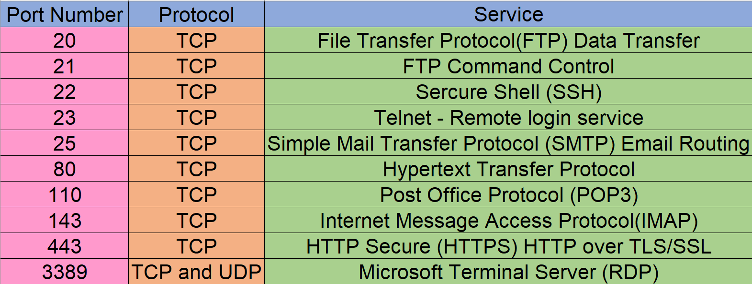
Một số giao thức phổ biến

Slide 16
Hệ điều hành
Làm quen và thành thục với shell trên linux; Powershell, cmd trên Windows như: man, mkdir, ls, apt, grep, curl,…
Làm quen với một số trình soạn thảo như nano, vim
Viết shell script, powershell script
Cấu trúc hệ thống tệp và các file hệ thống

Slide 17
Database, Web server
Kiến thức cơ bản về nhiều loại Database như: MySQL, MSSQL Server, Oracle, noSQL,…
Cổng sử dụng cho từng loại database và cách kết nối tới nó
Một số kiểu tấn công lỗ hổng web như LFI, RFI, XSS, SQLi, SSRF,…

Slide 18



Ngôn ngữ lập trình
Kiến thức cơ bản về ngôn ngữ lập trình web như: HTML, Javascript, php,…
Nên thành thạo một loại ngôn ngữ (đặc biệt là python)

Slide 19



Công cụ
Google
Biết sử dụng các công cụ như: Reconbot, nmap, ffuf, Impacket, hashcat, nuclei, …

Slide 20
Hình thức thi
VPN riêng có chứa các máy dễ tấn công
Có 24 giờ để hoàn thành bài thi và 24 giờ để viết báo cáo và tải lên cờ (flag)
Chia sẻ màn hình, trò chuyện và webcam (không có âm thanh)
Trên 70 điểm sẽ được cấp chứng chỉ

Slide 21
Cấu trúc bài thi
01
02
03
04
20 điểm
20 điểm
20 điểm
40 điểm
Cần 2 bước: lên được shell quyền user thấp và leo quyền lên user cao nhất
Nếu có BOF thì khai thác thành công chỉ có quyền user thấp, cần phải leo quyền lên
Active Directory gồm 2 máy client và 1 máy domain controller.

Slide 22
Lưu ý về kỳ thi
Thí sinh không được phép sử dụng một số công cụ:
Các công cụ hoặc dịch vụ thương mại như: Metasploit Pro, Burp Pro
Các công cụ khai khác tự động như: db_autopwn, browser_autopwn, SQLmap, SQLninja
Máy quét lỗ hỏng bảo mật hàng loạt như: Nessus, NeXpose, OpenVAS, Canvas, Core Impact, SAINT

Slide 23

03
Cơ hội nghề nghiệp

Slide 24

Cơ hội nghề nghiệp
OSCP đang được đánh giá rất cao trong những chứng chỉ bảo mật hiện nay
Đạt được chứng chỉ OSCP có thể giúp chứng minh kỹ năng, kiến thức, kinh nghiệm của người đó

Slide 25
Vị trí công việc
Penetration Tester
Security Consultants
Security Auditors
Security Engineers

Slide 26

04
Thực hành

Slide 27

THANKS
Do you have any questions?
nhom14.oscp@gmail.com
+84 920 421 838

